Slide 1






NHIỆT LIỆT CHÀO MỪNG CÁC CON ĐẾN VỚI GIỜ HỌC TOÁN
Bài 5: Luyện tập( TR.36)

Slide 2


1. Khởi động
Phương pháp thực hiện

Slide 3
Số
4 gồm ….. và mấy…..
6 gồm ….. và mấy…..
8 gồm ….. và mấy…..

Slide 4

2. Luyện tập

Slide 5
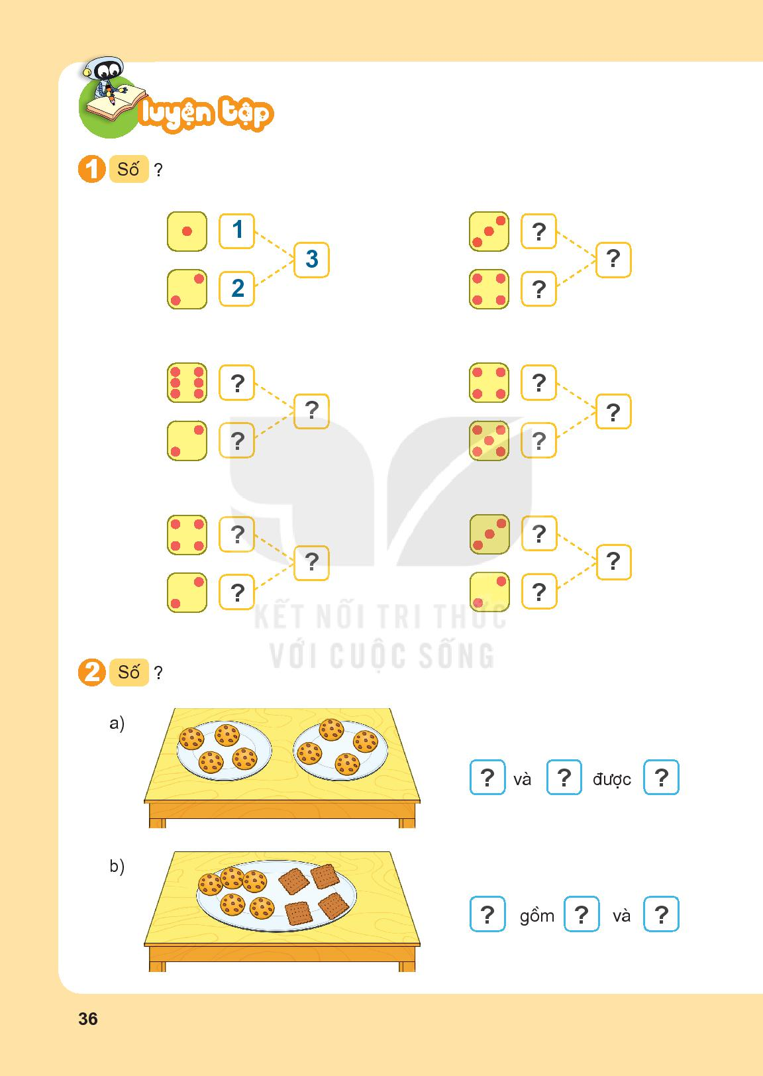
3
7
4
6
4
8
9
2
5
4
3
6
5
2
2

Slide 6
4
4
8
9
5
4

Slide 7

Thư giãn
Phương pháp thực hiện

Slide 8
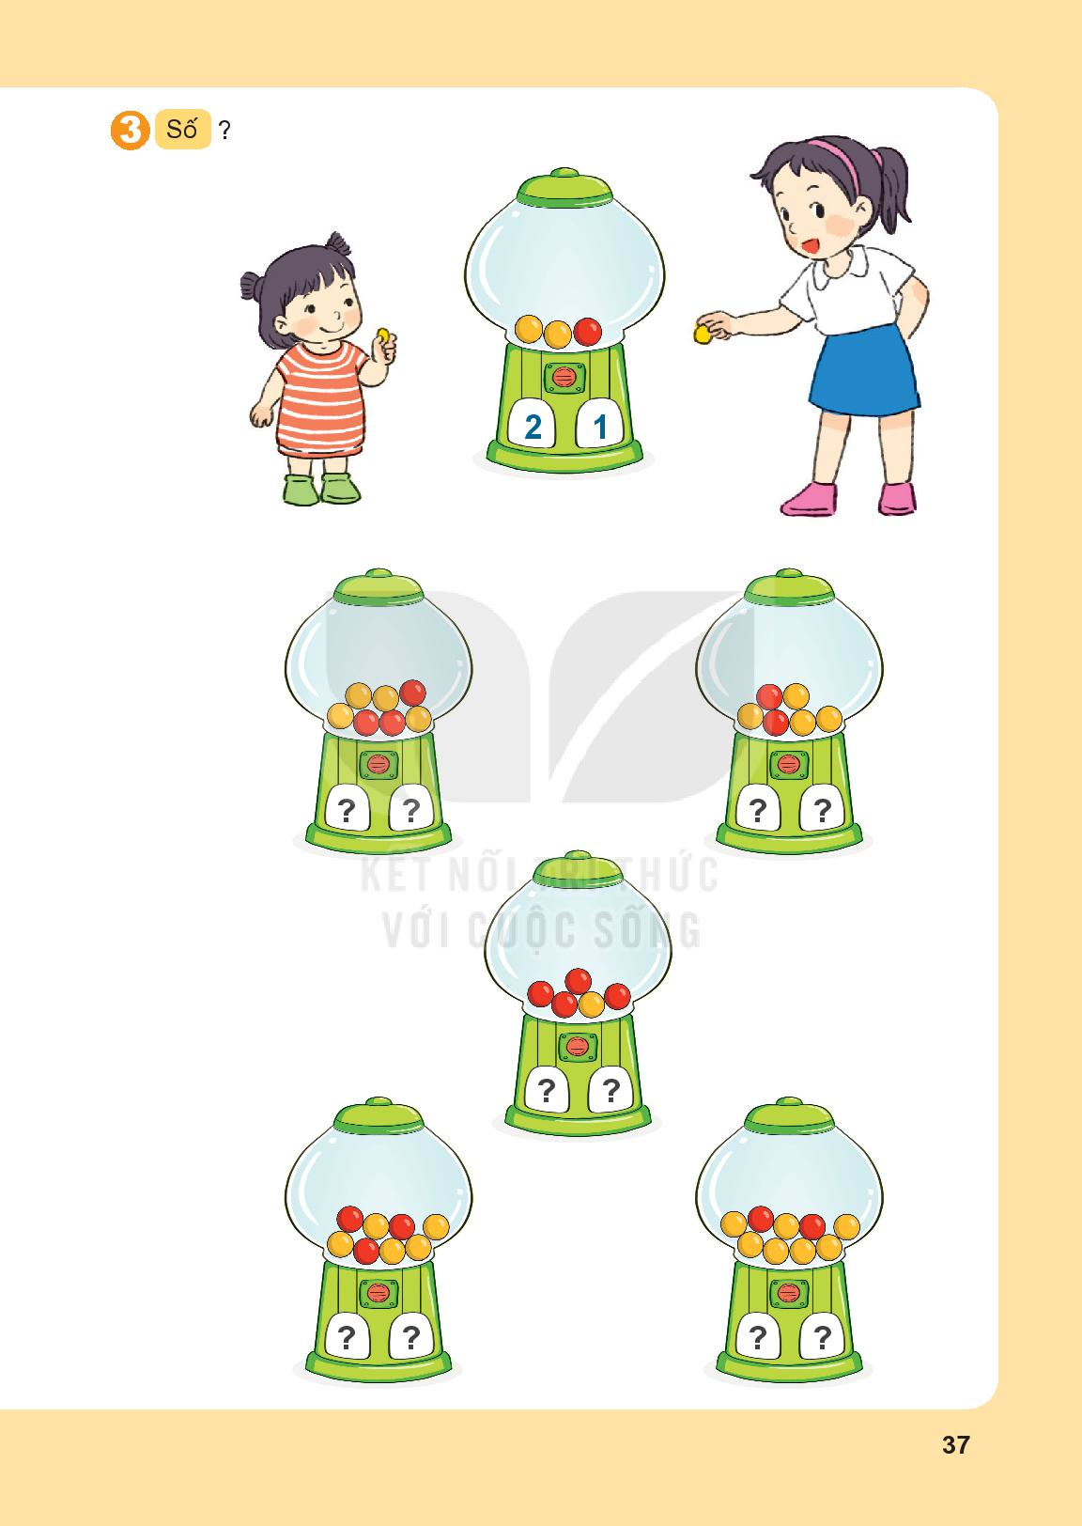
4
3
4
2
1
4
5
3
7
2

Slide 9
HƯỚNG DẪN HỌC SINH
LÀM BÀI TẬP TOÁN
Trang 31, 32

Slide 10
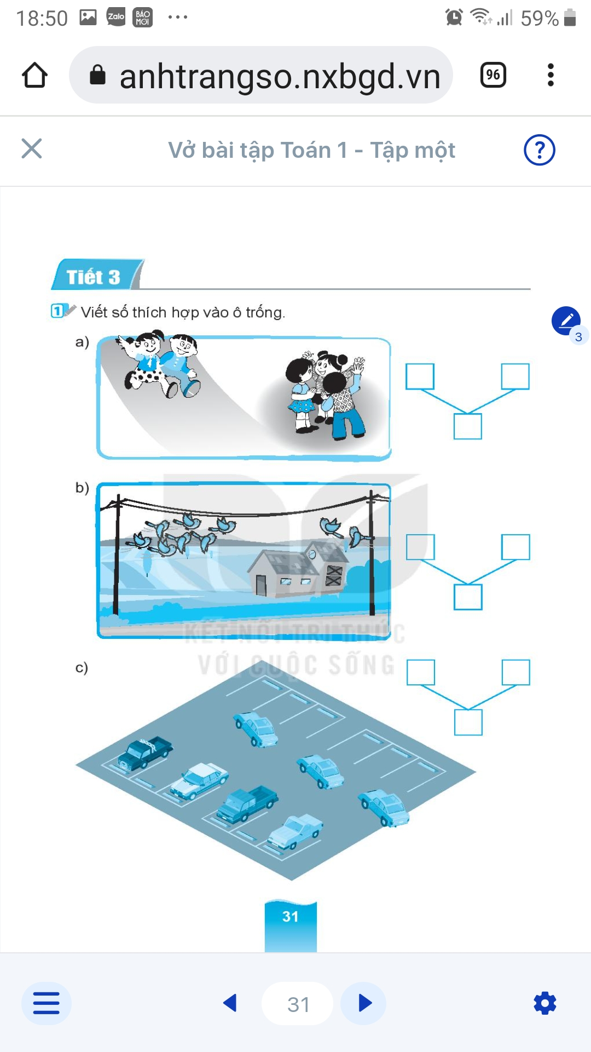
2
3
5
7
2
9

Slide 11
4
3
7

Slide 12
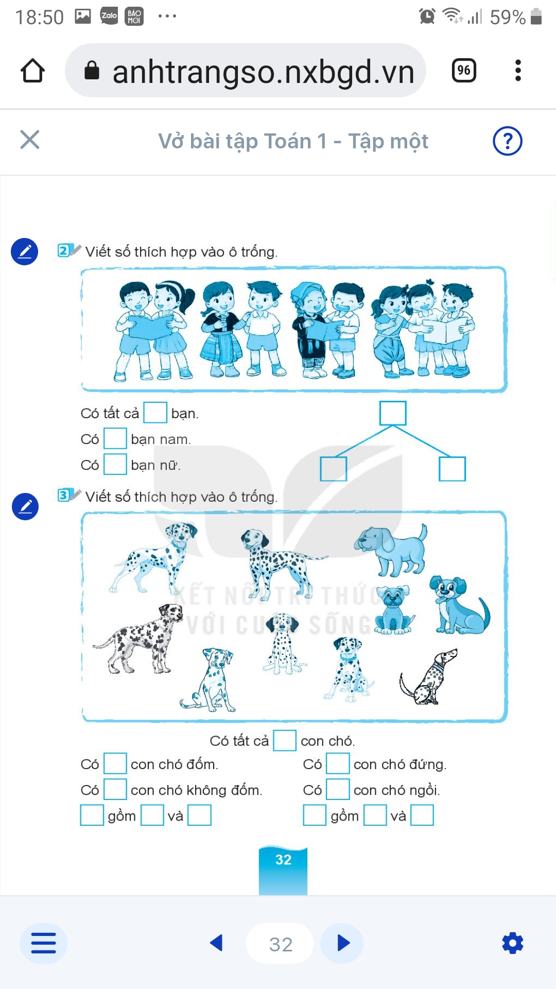
9
9
4
5
4
5

Slide 13
10
7
4
3
6
10
7
3
10
6
4

Slide 14


Bài học kết thúc.
Cảm ơn các con!

